Slide 1
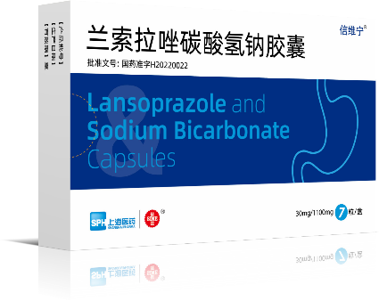
兰索拉唑碳酸氢钠胶囊
信维宁®
上海信谊万象药业股份有限公司
延时符

Slide 2
  01 基本信息
  02 安全性
目 录 / CONTENTS
  03 有效性
  04 创新性
  05 公平性

Slide 3
基本信息
兰索拉唑碳酸氢钠胶囊：国家2.3类新药，复方胃溶速释剂型
中国大陆首次上市时间：2022年9月
全球首个上市国家 /地区及上市时间：中国/2022年9月
目前大陆地区同通用名药品的上市情况：1家，厦门恩成2024年5月
是否为OTC药品：否
药品注册分类：化药2.3类
参照药品建议：兰索拉唑肠溶胶囊
参照药品选择理由：
1.本品临床研究的对照药是兰索拉唑肠溶胶囊（原研），适用人群相同，给药途径相同，临床应用场景相同；
2.兰索拉唑肠溶胶囊在医保目录内。
申报目录类别：基本医保目录
通用名：兰索拉唑碳酸氢钠胶囊
注册规格：每粒含兰索拉唑 30mg 和碳酸氢钠 1100mg
适应症：胃溃疡、十二指肠溃疡、反流性食管炎、卓-艾综合征、吻合口溃疡
说明书用法用量：
胃溃疡、十二指肠溃疡、吻合口溃疡、卓-艾综合征：通常成人每日一次，每次 30mg 口服。胃溃疡和吻合口溃疡，连续服用 8 周，十二指肠溃疡，连续服用 6 周
反流性食管炎：通常成人每日一次，每次 30mg 口服，连续服用 8 周

Slide 4
基本信息
服用简便、起效快、及时缓解和持久控制患者急性症状
疾病背景
消化性溃疡：发病率高且易复发，并发症多，甚至危及生命¹。流行病学调查显示我国成人消化性溃疡患病率为9.1%²
反流性食管炎（RE）：RE是胃食管反流病（GERD）的分型之一，长期不愈合引起出血、癌前病变等严重后果。流行病学调查显示我国成人GERD患病率为7.69%³，其中RE患者约占15.5%⁴
本品优势 |  | PPI肠溶制剂单用/联用抗酸口服制剂存在未满足需求
服用简便 | 1.每日仅服用1次（1粒），减少给药次数 2.患者可按需服用，无需餐食激活质子泵 | 1.每日至少服药4次（1次PPI+3次碳酸氢钠片） 2.PPI肠溶制剂需进餐激活质子泵
胃速溶 起效快 | 1.对于适应症伴有胃排空功能障碍或肠道吸收面积减少患者具有独特的临床应用价值 2.血药浓度达峰时间短，约0.5小时，起效更快，及时缓解和持久控制患者急性症状 | 肠溶制剂释放慢，胃排空障碍或肠道吸收差的患者吸收起效缓慢 血药浓度达峰需2.5小时⁵
Tai-Liang Lu, et al. World J Gastroenterol . 2022; 2. Huang Y, et al. Helicobacter. 2021 Jun;26(3):e12803; 3. 周金池, 等. 胃肠病学和肝病学杂志. 2020; 4. Yu X, et al. Value in Health, 2021; 5. 信维宁临床试验报告;

Slide 5
安全性
安全性好，减少自由联合用药安全隐患
兰索拉唑碳酸氢钠胶囊注册临床研究显示整体安全性良好，与原研兰索拉唑肠溶制剂相当
单中心、随机、开放、单剂量、两制剂、三周期，空腹部分重复三交叉给药试验设计
受试者28例纳入分析,17 例受试者发生29 例次不良反应
兰索拉唑碳酸氢钠胶囊（不良反应例次） | 兰索拉唑肠溶胶囊（不良反应例次）
10 | 19
29 例次不良反应严重程度均为轻度；其中24 例次不良反应的转归为恢复
2023年3月国家药品监督管理局药品审评中心-兰索拉唑碳酸氢钠胶囊(CXHS1900023)申请上市技术审评报告：
提交的药代动力学和药效学研究中，未报告严重不良反应或死亡，所有不良反应均为轻度，结果未提示新的重要安全性问题
本品为复方制剂，固定组方，规范使用，减少自由联合用药安全隐患
[1]信维宁-临床试验报告. [2]兰索拉唑碳酸氢钠胶囊(CXHS1900023)申请上市技术审评报告.

Slide 6
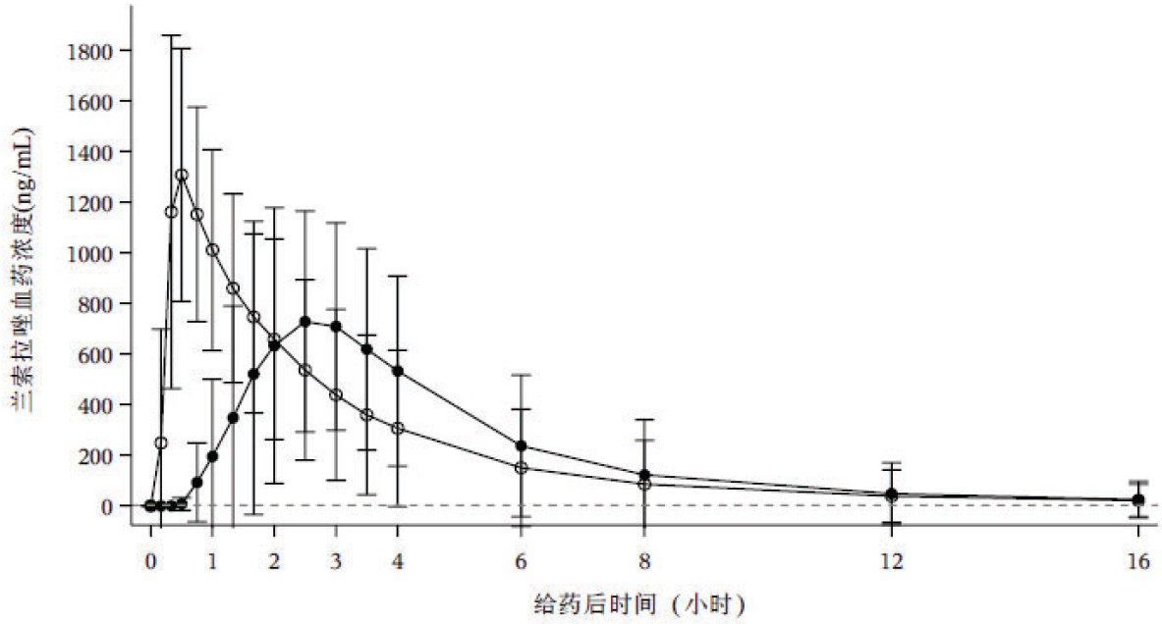
有效性
  抑酸能力优于原研，达峰时间缩短80%，快速缓解症状
一项随机入组30例健康受试者的药代动力学研究，兰索拉唑碳酸氢钠胶囊为受试制剂，对比原研兰索拉唑肠溶胶囊，空腹单次给药¹
1800
1600
1400
1200
1000
800
600
400
200
0
受试制剂兰索拉唑碳酸氢钠胶囊
优势对比 | 兰索拉唑碳酸氢钠胶囊 | 兰索拉唑肠溶胶囊 （原研）
达峰时间缩短5倍 | T_{max} 0.495h | T_{max} 2.49h
血药浓度达1.6倍 | C_{max} 1510ng/mL | C_{max} 989ng/mL
对照药品兰索拉唑肠溶胶囊
兰索拉唑血药浓度(ng/mL)
0
1
2
3
4
6
8
12
16
给药后时间（小时）
  研究结果显示：兰索拉唑碳酸氢钠胶囊用药后4小时内的抑酸能力优于兰索拉唑肠溶胶囊
一项随机入组30例健康受试者的药代动力学研究，采用交叉设计，以兰索拉唑碳酸氢钠胶囊（规格：每粒含兰索拉唑30mg和碳酸氢钠1100mg）为受试制剂，以武田生产的兰索拉唑肠溶胶囊（规格30mg）为对照药品，空腹单次给药。研究结果：兰索拉唑碳酸氢钠胶囊相较于兰索拉唑肠溶胶囊（T_{max} 2.49h、C_{max} 989ng/mL）可在更短的时间（T_{max} 0.495h）到达更高的血药浓度峰值（ C_{max} 1510ng/mL ），起效更快，有助于患者快速缓解症状。
1. 信维宁临床试验报告

Slide 7
有效性
国内外多个临床指南A级推荐
2023中国药学会医院药学专业委员会《质子泵抑制剂碳酸氢钠复方制剂临床应用专家共识》 ¹
胃食管反流病按需治疗患者,推荐使用PPI碳酸氢钠复方制剂（A级推荐，1b级证据）
PPI碳酸氢钠复方制剂用于上消化道出血高危患者，可以有效控制胃内的pH值，预防上消化道出血（A级推荐，1b级证据）
2021美国胃肠病学会《胃食管反流病诊断和管理指南》²
强烈推荐PPI治疗胃食管反流病，特别指出当睡前给药时，PPI碳酸氢钠复方制剂在睡眠前4小时内可更好地控制胃内 pH 值，疗效确切
1.中国药学会医院药学专业委员会. 质子泵抑制剂碳酸氢钠复方制剂临床应用专家共识. 中国医院药学杂志. 2023.
2. Katz P, et al. ACG Clinical Guideline for the Diagnosis and Management of Gastroesophageal Reflux Disease. Am J Gastroenterol 2021;00:1–30.

Slide 8
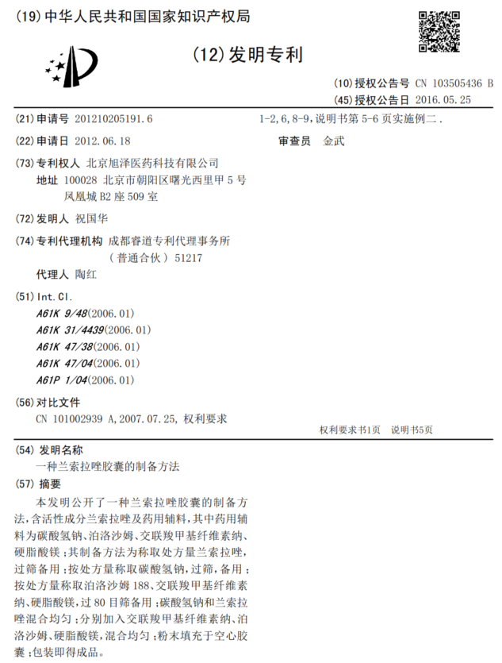
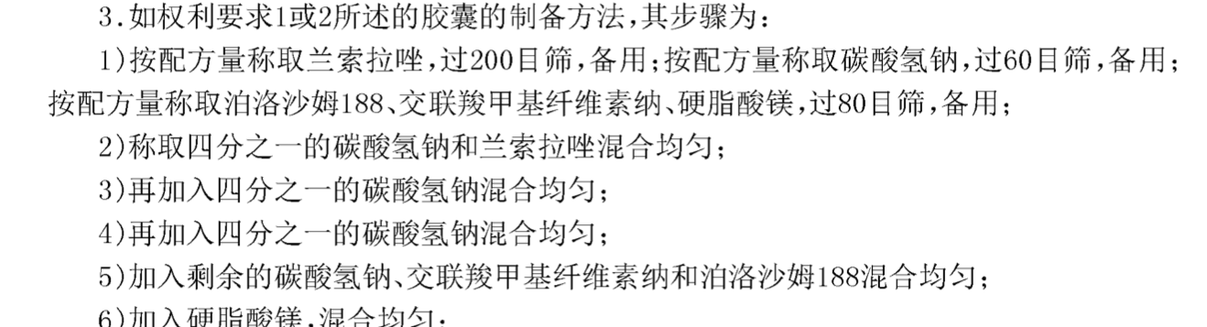
创新性
创新直混工艺实现胃内速溶，快速达峰
直混工艺主要创新点与优势
兰索拉唑碳酸氢钠胶囊为2.3类新药
国家发明专利：一种兰索拉唑胶囊的制备方法
专利期限至2032年6月
提升质量与稳定性
采用直混工艺，制备过程无需制粒干燥，药物不受湿热影响，保护药物稳定性，解决肠溶制剂包衣工艺不稳定的问题
采用碳酸氢钠替代肠溶包衣，助力崩解，实现胃内速溶
采用直混工艺制备，其崩解剂不会由于前期接触水分而降低崩解性能，从而保证了良好的崩解特性
由于未进行制粒，崩解后形成比表面积相对较大的细粉，可更好地分布在体内，有助于药物的释放、吸收
来源：1. 武建卓, 等. 中国抗生素杂志. 2019；2. 信维宁临床试验报告

Slide 9
公平性
服药方便，让临床决策更简便可靠，节约医疗资源
医保基金可控
复方制剂节约医疗资源，减少多环节运营成本，进一步减少医保基金支付
复方制剂满足患者基本用药需求，降低患者负担
弥补目录短板
本品为国企自主研发的复方胃溶速释质子泵抑制剂且是指南共识推荐的首选药物组合
服药方便（1天1粒），弥补患者需联合服药的短板，满足了胃排空障碍或肠道吸收差患者需求
临床管理规范
本品适应症明确，临床滥用风险低，便于医保经办机构审核执行
本品用法简单，每日口服一次，无需随餐激活，患者依从性强，易于临床管理
公共健康获益
本品快速强效、持久稳定发挥抑酸作用，缓解症状，助力黏膜及溃疡愈合，改善患者生活质量
本品为复方制剂，固定组方，规范使用，减少自由联合用药安全隐患

Slide 10
恳请支持
兰索拉唑碳酸氢钠胶囊
为PPI患者带来更优用药选择！

